Slide 1
NHIỆT LIỆT CHÀO MỪNG QUÝ THẦY, CÔ VÀ CÁC EM HỌC SINH
Giáo viên: Vũ Thị Hồng Hằng
Lớp: 8A2
Notes:
Trước khi bước vào buổi học cô có một trò chơi nho nhỏ sau
Các bạn đã sẵn sàng nhận quà của cô chưa ạ?

Slide 2
HỘP QUÀ MAY MẮN
ĐIỂM 9
Notes:
- Tiết học trước chúng ta đã tìm hiểu các biện pháp tránh thai an toàn khi QHTD, vậy nếu như k dùng các biện pháp này sẽ gây ra những hậu quả nghiêm trọng như thế nào, chúng ta cùng đi tìm hiểu bài ngày hôm nay

Slide 3
Câu 1: Kể tên 3 biện pháp tránh thai mà em biết?
Thuốc tránh thai hằng ngày
Bao cao su
Thuốc tránh thai khẩn cấp

Slide 4
Câu 2: Hiện tượng kinh nguyệt là dấu hiệu chứng tỏ
A. Trứng đã được thụ tinh nhưng không rụng.
B. Hợp tử được tạo thành bị chết ở giai đoạn sớm.
C. Trứng không có khả năng thụ tinh.
D. Trứng chín và rụng nhưng không được thụ tinh.
D

Slide 5
Câu 3: Thai nhi thực hiện quá trình trao đổi chất với cơ thể mẹ thông qua bộ phận nào ?
Buồng trứng
Ruột
Nhau thai
Ống dẫn trứng
C

Slide 6
Tiết 121 - Bài 40
SINH SẢN Ở NGƯỜI ( Tiết 3)
Notes:
Để chuẩn bị cho bài học hnay cô đã giao cho 3 nhóm tìm hiểu về 3 bệnh:....
Theo các ý : Tác nhân gây bệnh, biểu hiện, con đường lây nhiễm và biện pháp phòng tránh
Trước khi các nhóm lên trình bày cô phát cho mỗi bạn 1 PHT cá nhân

Slide 7
Nhiệm vụ: Nghe trình bày của các nhóm và hoàn thành
phiếu học tập cá nhân của mình
PHIẾU HỌC TẬP CÁ NHÂN
 | Bệnh giang mai | Bệnh lậu | Bệnh AIDS
Tác nhân gây bệnh
Biểu hiện
Con đường lây nhiễm
Biện pháp phòng tránh

Slide 9
BÀI THUYẾT TRÌNH
NHÓM 1

Slide 10
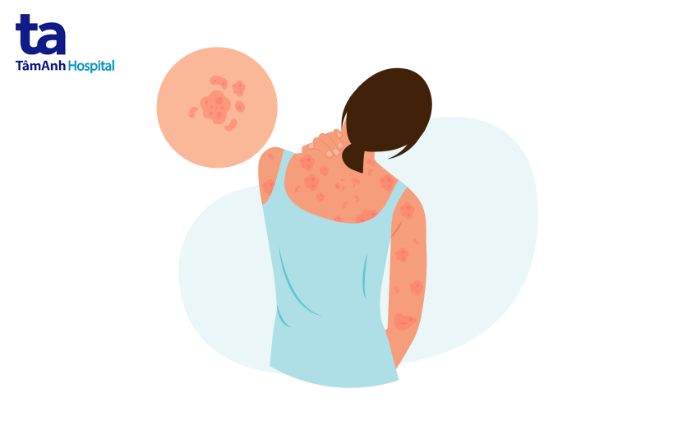
BẠN
BIẾT GÌ
VỀ BỆNH GIANG MAI?

Slide 11
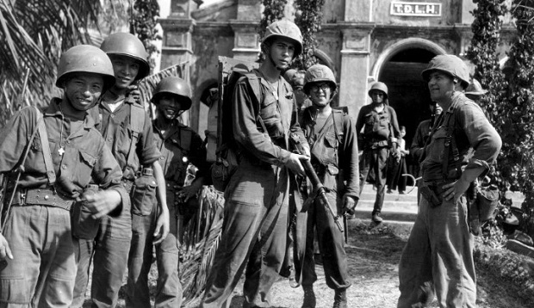
Các ban nước lớn
Binh sĩ ngày xưa

Slide 12
Vi khuẩn Troponema pallidum (Xoắn khuẩn)

Slide 13
Vết loét ở miệng
Vết loét ở một số bộ phận khác

Slide 14
Hồng ban lan khắp cơ thể

Slide 18
CẢM ƠN THẦY CÔ
VÀ CÁC BẠN ĐÃ LẮNG NGHE

Slide 21
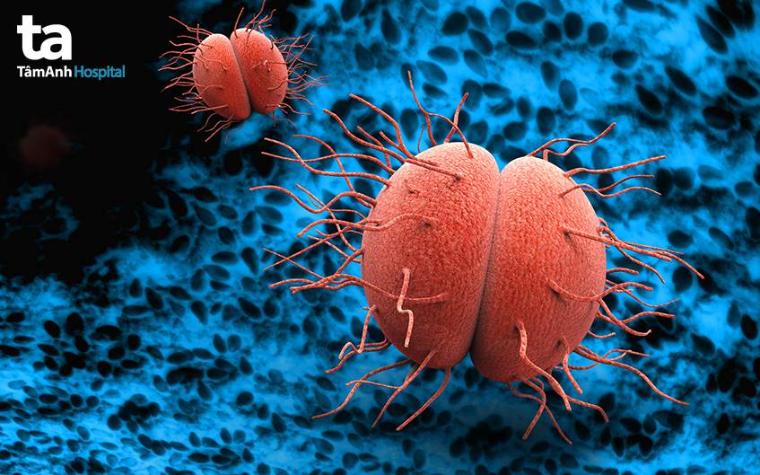
Vi khuẩn Neisseria Gonorrhea( cầu khuẩn)

Slide 22
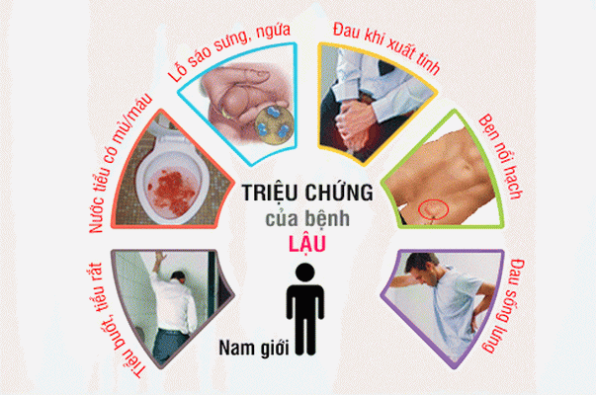
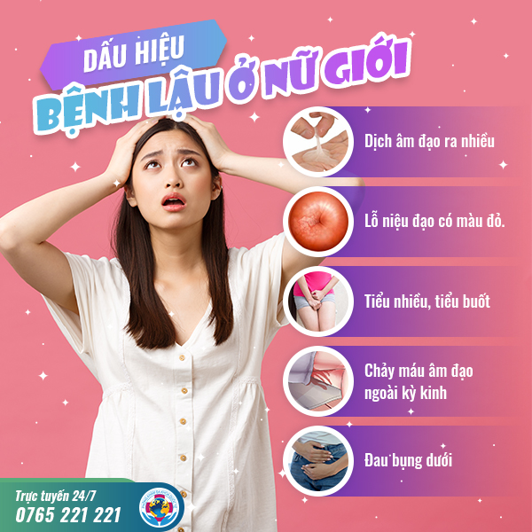

Slide 23
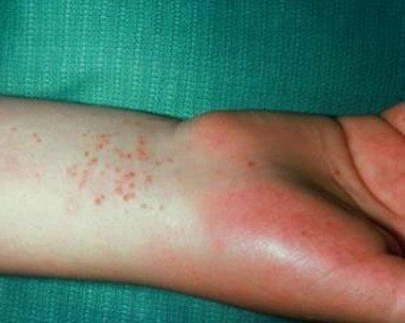
Sưng, đau khớp

Slide 24
Loét da, nhiễm trùng và mù lòa ở trẻ em

Slide 26
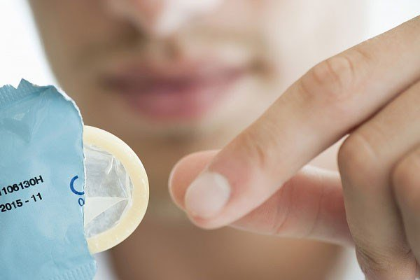
Cánh phòng tránh bệnh lậu

Slide 27
CẢM ƠN THẦY CÔ
VÀ CÁC BẠN ĐÃ LẮNG NGHE

Slide 29
HỎI ĐÁP CÙNG BÁC SĨ
Notes:
-Các nhóm trình bày rất tốt, các bạn thấy nhóm nào hay hơn ->9 điểm. Câu hỏi điểm 10: Tại sao ..thế kỷ=>
- Nhưng k lây qua tiếp xúc gần hoặc dung chung đồ cá nhân => k nên kì thị hay xa lánh
Ngoài 3 bệnh các nhóm vừa trình bày thì các bạn còn biết những bệnh nào lây qua đg tình dục khi quan hệ k An toàn?
Xem video

Slide 30
CÁC CÁCH PHÒNG BỆNH
Notes:
Nhiệm vụ 2
1 bài tập nữa cô giao cho các nhóm là điều tra các bạn hs trong trường học theo bảng 40.2, với mỗi nhóm sẽ là 200 hs .
Qua đó xây dựng nội dung tuyên truyền nhằm nâng cao hiểu biết về SKSS.

Slide 31
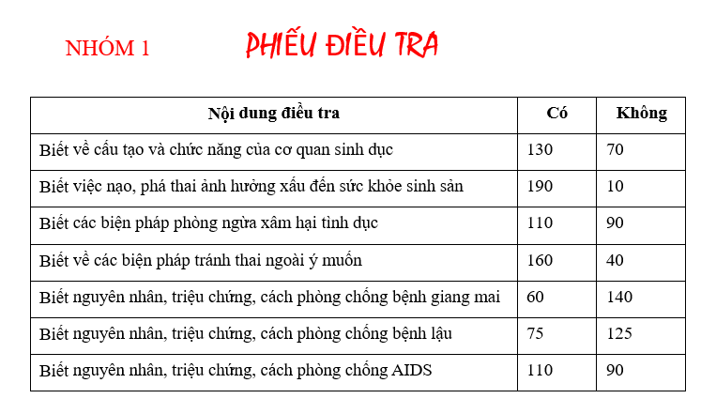
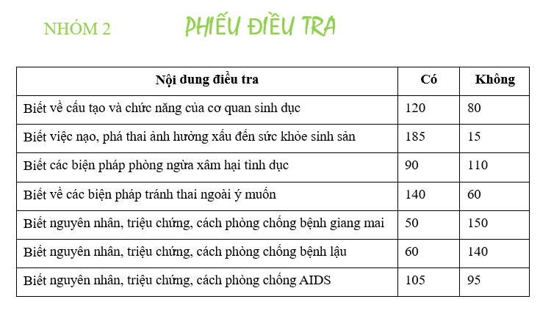
Notes:
Các nhóm đã nộp phiếu và bài tuyên truyền về cho cô,
Sau đây cô xin mời 1 nhóm đại diện lên trình bày bài tuyên truyền của nhóm mình

Slide 32
Notes:
?Quan hệ tình dục không an toàn ở trẻ vị thành niên gây ra hậu quả gì?=> bảo vệ thì tương lai…..
? Bảo vệ sức khỏe sinh sản vị thành niên có ý nghĩa gì?
-việc hình thành những thói quen sống tốt, lối sống lành mạnh, luyện tập TDTT phù hợp, giữ vệ sinh cơ qun sinh dục từ đó, đảm bảo tương lai sự nghiệp của trẻ, góp phần nâng cao chất lượng dân số.

Slide 33
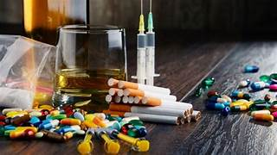
Vận dụng
Trong các việc làm sau đây, việc làm nào bảo vệ sức khỏe sinh sản vị thành niên?
Tham gia các buổi tuyên truyền
Chơi các môn thể thao
Sử dụng các chất kích thích
Dinh dưỡng hợp lí
Vệ sinh cơ thể đúng cách
Quan hệ tình dục không an toàn
Giữ tình bạn trong sáng
Notes:
Em lựa chọn biện pháp nào để bảo vệ sức khỏe bản thân?

Slide 35
Vận dụng
Em hãy giải thích câu nói “ sinh nở có thì”
Câu nói này nói đến thời điểm thích hợp người phụ nữ mang thai và sinh con. Nếu quá trẻ tuổi cơ quan sinh sản sẽ chưa đủ sức khỏe, các cơ quan sinh sản chưa hoàn thiện, tâm lý chưa ổn định. Ngược lại, nếu lớn tuổi sẽ gặp phải những vấn đề về nội tiết, chất lượng trứng suy giảm và sức khỏe cơ thể không cho phép. Ngoài ra, thai nhi được thụ thai khi mẹ lớn tuổi còn tiềm ẩn nguy cơ dị tật rất lớn. Do đó, "sinh nở có thì", thời điểm thích hợp nhất để mang thai đối với phụ nữ là từ 22 - 33 tuổi.

Slide 36
1
Xem lại bài đã học
Hướng dẫn
về nhà
Chuẩn bị bài sau: Tìm hiểu bài 41: Môi trường và các nhân tố sinh thái
2
Notes:
Hoàn thành bài nào GV linh động viết vào nhé

Slide 37
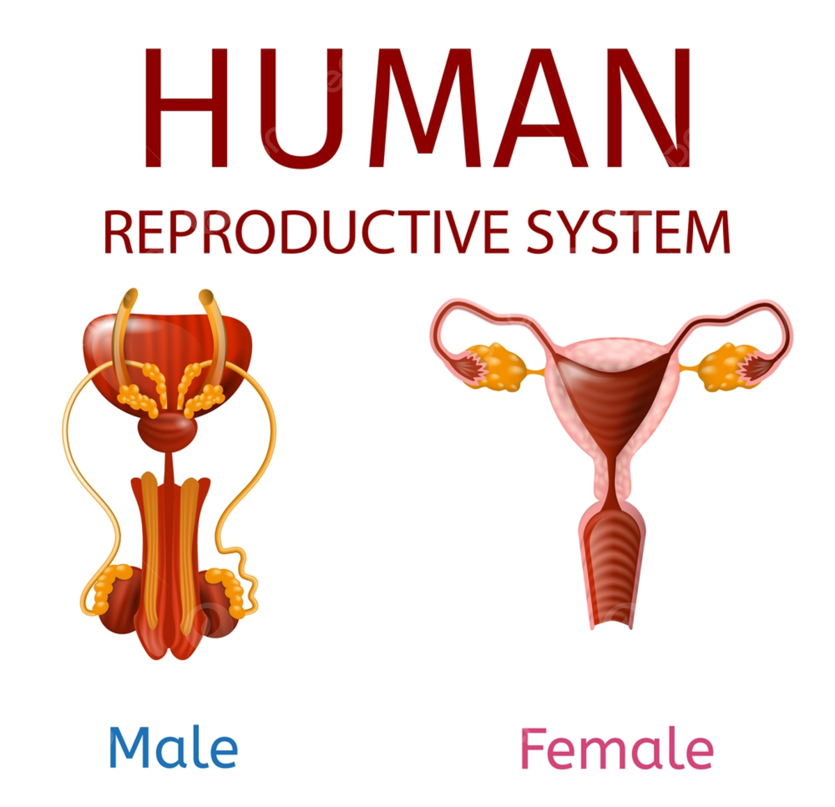
THANK YOU!

Slide 38
Notes:
Qua trinhf bày của 3 nhóm và xem video các bạn hãy kể cho cô 1 số bệnh lây qua đường tình dục không an toàn:
? Bạn nào có thể đề xuất biện pháp phòng chống các bệnh đó?

Slide 39
Câu 1:Ở cơ quan sinh dục nam bộ phận nào sản xuất ra tinh trùng?
Ống dẫn tinh
Túi tinh
Tinh Hoàn
Mào tinh
C

Slide 40
Câu 2: Trong cơ quan sinh dục nữ sự thụ tinh diễn ra ở đâu?
Âm đạo
Ống dẫn trứng
Buồng trứng
Tử cung
B

Slide 41
Câu 3: Ở những phụ nữ có chu kì kinh nguyệt đều dặn là 28 ngày thì nếu trứng không được thụ tinh, thể vàng sẽ được bong ra sau?
14 ngày
28 ngày
32 ngày
20 ngày
A

Slide 42
Câu 4: Hiện tượng chậm kinh có thể phát sinh do nguyên nhân nào dưới đây?
Tác dụng phụ của các loại thuốc: Thuốc tránh thai, thuốc chống trầm cảm,...
Mang thai
Rối loạn tâm lý: lo âu, căng thẳng...
Tất cả các phương án trên
D

Slide 43
Câu 5: Khi xâm nhập vào cơ thể người, HIV tấn công chủ yếu vào loại tế bào nào?
Đại thực bào
Tế bào limpho B
Tế bào limpho T
Bạch cầu ưa acid
C

